Slide 1
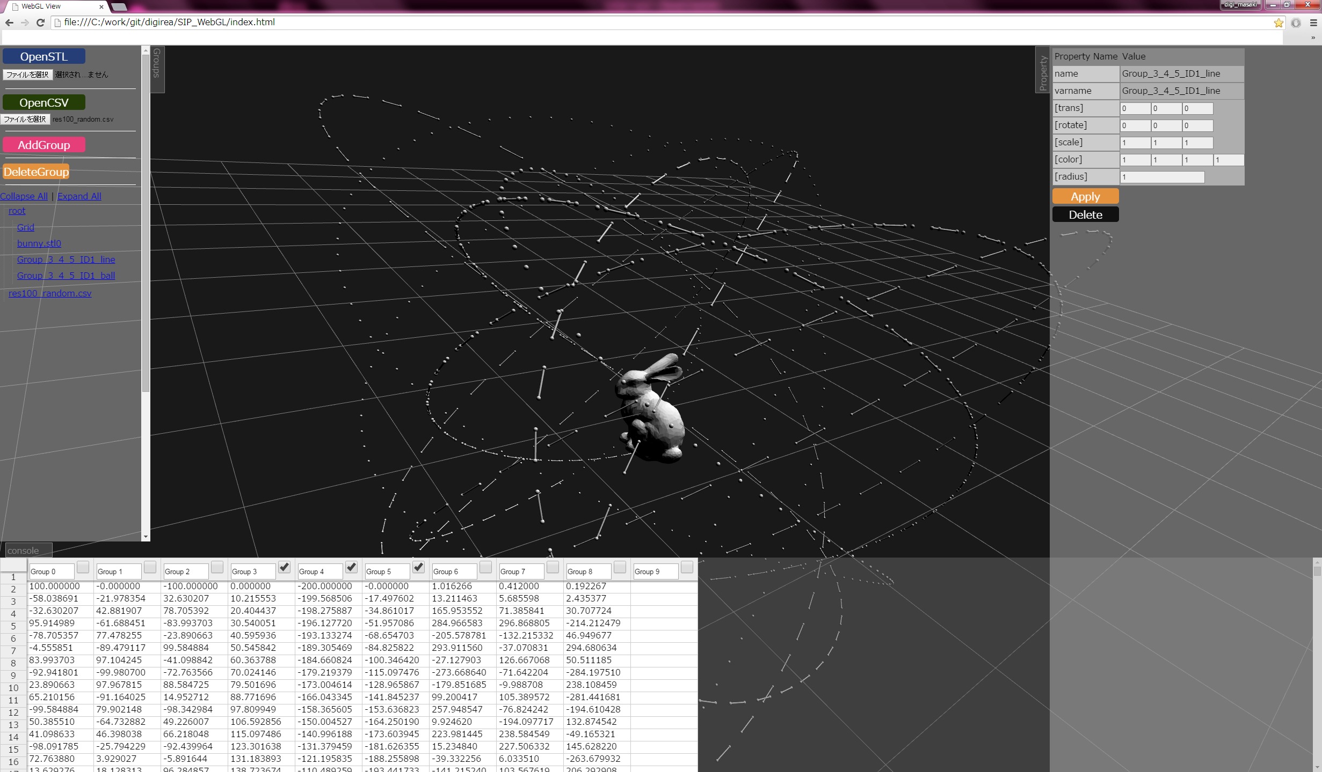
20150311 : WebGL View UI 簡易説明
[OpenSTL]
STLデータを開きます。
[OpenCSV]
CSVデータを開きます。開くと画面下部に
表示されます。
[AddGroup]
画面下部のGroup選択したパラメータを可視化
[プロパティービュー]
可視化したオブジェクトのプロパティが
表示され、編集できます。
※現状はApply押さなくても反映されます。
deleteは未実装です。
[ツリービュー]
可視化したオブジェクトを一覧にしています。
※階層構造は整理中です。
クリックするとオブジェクトにフォーカスします
[コンソールビュー]
読み込ませたCSVデータを表示しています。
編集できます。
ビュー上部のチェックボックスにチェックを入れて、AddGroupにてオブジェクトの可視化ができます。

